Slide 1
DV-1
使用介绍
张晓东
环境催化与分离过程研究中心

Slide 2
目录
CONTENT
01
02
粘度计概述
旋转式粘度计
03
SNB-2技术性能及操作使用
04
注意事项

Slide 3
Part 1
粘度计概述

Slide 4
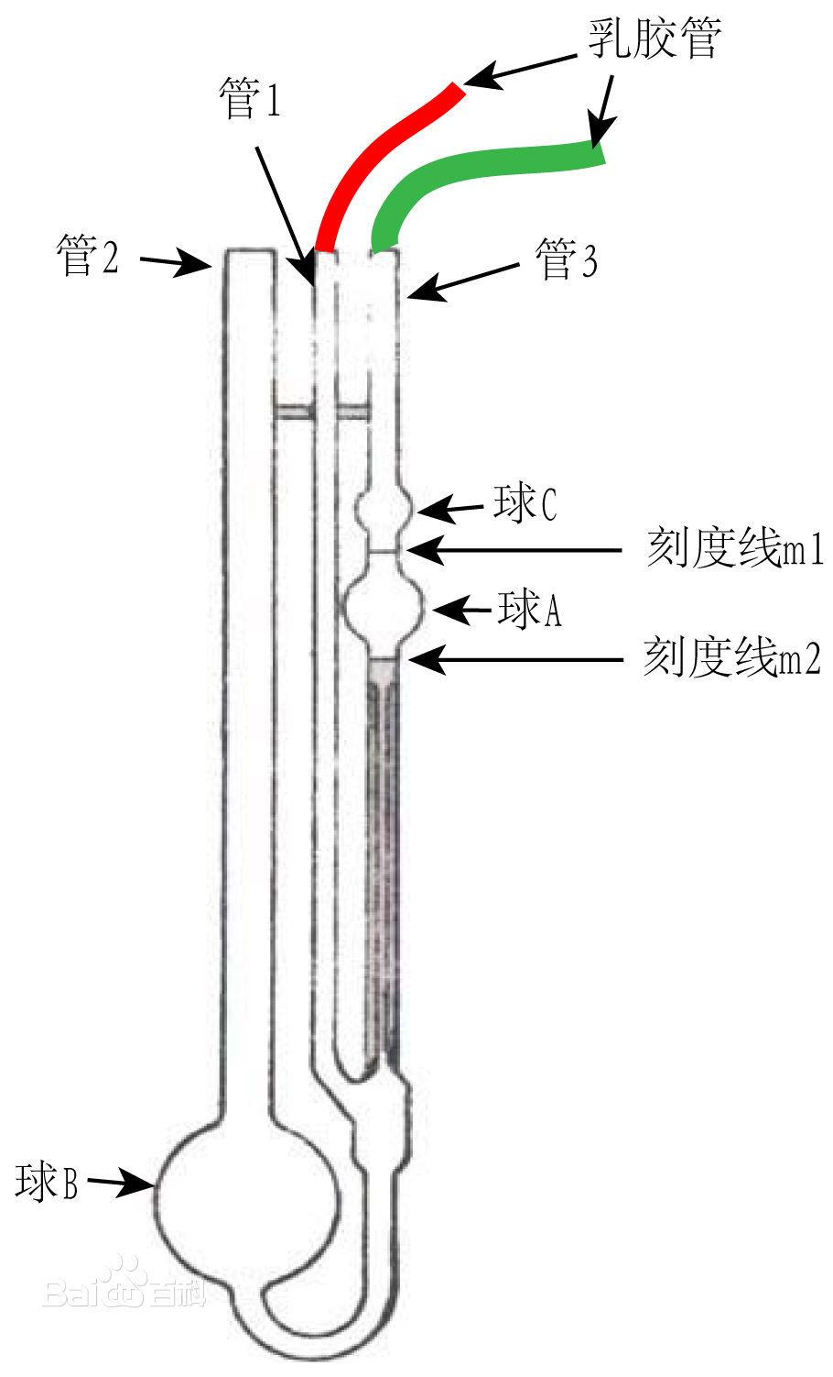
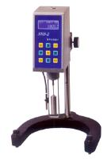
Part One
粘度计
粘度计(Viscosimeter) 用于测量流体(液体和气体)的粘度的仪器。粘度是表示流体在流动时，流体内部发生内摩擦的物理量，是流体反抗形变的能力，是用来鉴定某些成品或半成品的一项重要指标
粘度计的种类
毛细管式粘度计
振动式粘度计
旋转粘度计
工作原理：处于流体内的物体振动时会受到流体的阻碍作用，此作用的大小与流体的粘度有关。在受脉冲电流激励时，弹片产生超声波范围的机械振动。当弹片浸在被测样品中时，弹片的振幅与样品的粘度和密度有关
应用广泛；
使用简单；
测量方便；
数据准确；
Notes:
工作原理：样品容器内充满待测样品，处于恒温浴内，液柱高度为h。打开旋塞，样品开始流向受液器，同时开始计算时间，到样品液面达到刻度线为止。样品粘度越大，这段时间越长。因此，这段时间直接反映出样品的粘度

Slide 5
Part 2
旋转式粘度计

Slide 6
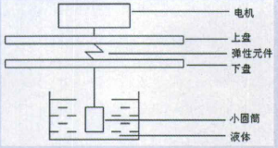
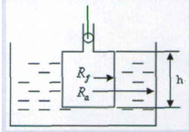

Part Two
旋转式粘度计
基本原理
旋转式粘度计主要是由一台同步微型电动机带动转筒以一定的速率在被测流体中旋转, 由于受到流体粘滞力的作用, 转筒会产生滞后, 与转筒连接的弹性元件则会在旋转的反方向上产生一定的扭转, 通过测量扭转应力的大小就可以计算得到流体的粘度值。
扭矩
L
R0
转速
Ri
单圆通旋转式粘度计测量原理图

Slide 7
Part 3
SNB-2技术性能及操作使用

Slide 8
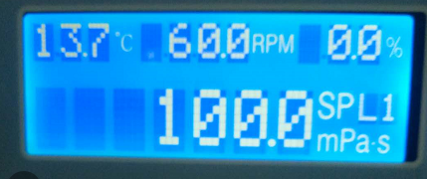
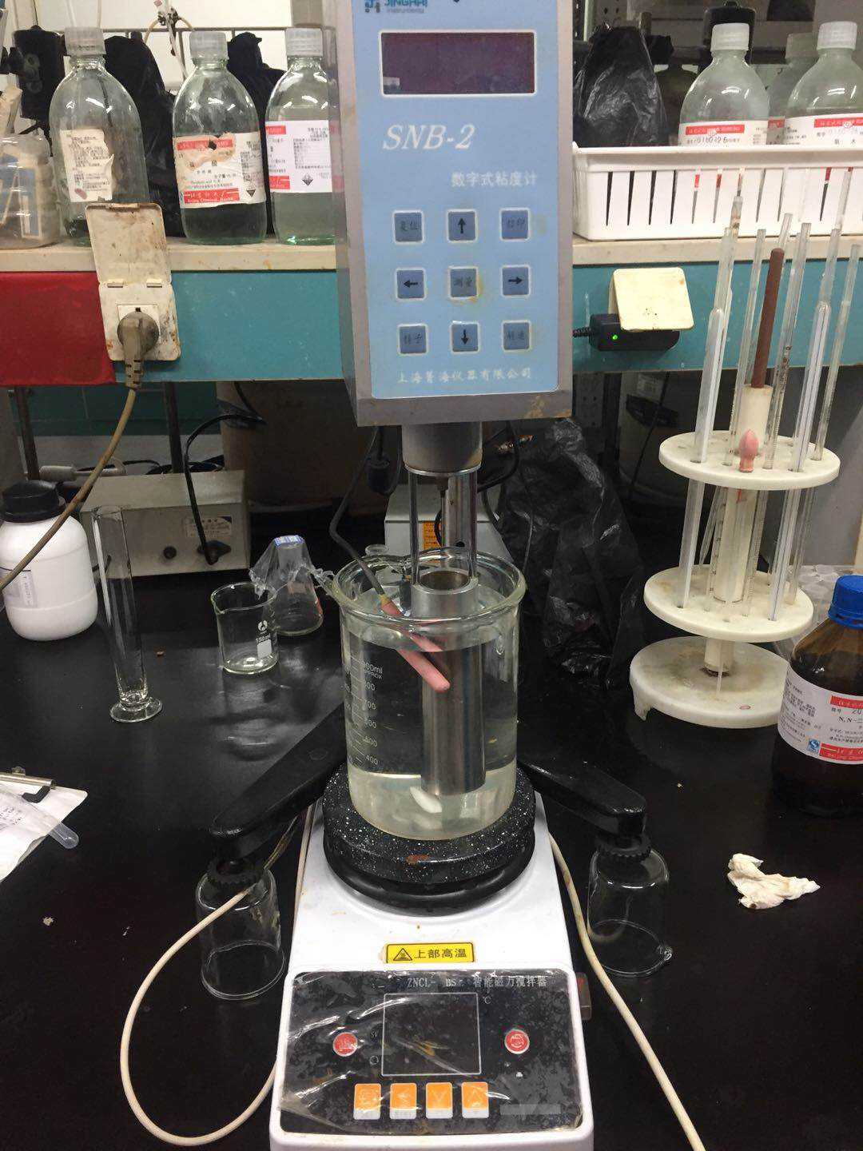
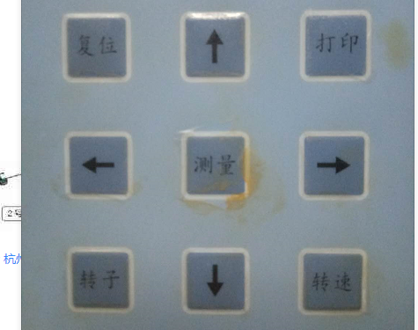
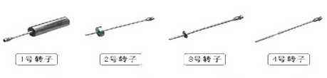
Part Three
技术性能
热电偶
样品管
控温系统
SNB-2粘度计

Slide 9
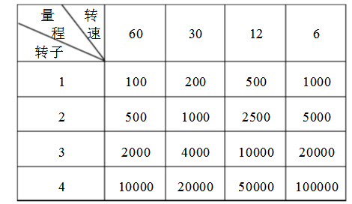
Part Three
技术性能
测定范围：10mPa·s~100000mPa·s
2. 转子规格：1、2、3、4号四种转子
3. 转子转速：6转/分、12转/分、30转/分、60转/分
4. 测量误差：±2%(F.S)（牛顿液体）
转子转速选用示例
粘度
50mPa·s 1号转子 + 60转速
3000mPa·s 2号转子 + 6转速 或者 3号转子 + 30转速
不知大概粘度 视为高粘度 试用转子号由高到底和由慢到快的转速，找到最佳组合。如果不在量程范围内，粘度计会发出响声提示。

Slide 10
Part Three
操作使用
播放视频

Slide 11
Part 4
注意事项

Slide 12
Part Four
注意事项
装卸转子时应小心操作，应将连接螺杆微微抬起，不要用力过大，不要让转子横向受力，以免转子弯曲。
装上转子后不得将产品侧放或放倒。
产品升降时应用手托住，防止产品自重坠落。
每次使用完毕，应及时清洗转子（不得在产品上进行转子清洗）。清洁后要妥善安放于转子架中
装上转子后不得在无液体情况下“旋转”，以免损坏轴尖。
做到下面各点能测得较为精确的数值：
（1）精确地控制被测液体的温度。
（2）将转子以足够的时间浸于被测液体并同时进行恒温，使其能和被测液体温度一致。
（3）保证液体的均匀性。
（4）测定时尽可能地将转子置于容器中心。
（5）测试时数据最好在量程的30%~100%之间。尽可能用接近满量程的档位进行测量。

Slide 13
Thanks

